Slide 1
Clases abstractas

Slide 2
Clases abstractas
Clase abstracta. Es un híbrido entre una interface y una clase.
Una clase abstracta puede tener declaraciones de métodos sin cuerpos (como una interface).
También puede tener métodos con sus respectivos cuerpos (como una clase).
Al igual que las interfaces, las clases abstractas no se pueden instanciar.
Están diseñadas para ser extendidas por otras clases.
Pueden tener constructores y métodos.

Slide 3
Sintaxis
// Clase abstracta
public abstract class nombre {
// Método abstracto (las subclases deben implementarlo)
public abstract tipo nombre1(parámetros);
// Método no abstracto
public tipo nombre2(parámetros) {
código
}
}

Slide 4
Ejemplo
Programar clases para dibujar las siguientes figuras: círculos, rectángulos y triángulos.
Los tres tipos de figuras tienen en común el concepto de área.
Cada tipo de figura calcula el área de manera distinta.
Cada tipo de figura puede tener un color diferente y se dibuja de forma distinta.
Una solución es definir una clase abstracta Figure que defina campos para guardar el área y el color, así como un método para regresar el área y un método abstracto para dibujarse.

Slide 5
Ejemplo
Cada subclase hereda las variables correspondiente al área y al color e implementa el método para dibujarse.
La clase Circle se define mediante un punto que representa las coordenadas del centro y su radio.
La clase Rectangle se define mediante un punto que representa las coordenadas de su esquina superior izquierda, su ancho y su alto.
La clase Triangle se define mediante tres puntos que representan las coordenadas de sus vértices.
Para dibujar se usa la clase externa DrawingPanel, disponible en la página del curso.

Slide 6
Clase Figure
public abstract class Figure {
protected double area;
protected final Color color;
public Figure(Color color) // Constructor
{
this.color = color;
}
public abstract void draw(Graphics2D g); // Método abstracto

Slide 7
Clase Figure
public double getArea() // Método implementado
{
return area;
}
}

Slide 8
Clase Circle
public class Circle extends Figure {
private final int radius;
private final Point center;
public Circle(int x, int y, int radius, Color color)
{
super(color); // Llama al constructor de Figure
this.area = Math.PI * radius * radius;
this.center = new Point(x, y);
this.radius = radius;
}

Slide 9
Clase Circle
@Override
public void draw(Graphics2D g) // Implementa draw
{
g.setPaint(color);
g.fillOval(center.x - radius, center.y - radius, 2 * radius, 2 * radius);
}
}

Slide 10
Clase Rectangle
public class Rectangle extends Figure {
private final int width, height;
private final Point corner;
public Rectangle(int x, int y, int width, int height, Color color)
{
super(color); // Llama al constructor de Figure
this.area = width * height;
this.width = width;
this.height = height;
this.corner = new Point(x, y);
}

Slide 11
Clase Rectangle
@Override
public void draw(Graphics2D g)
{
g.setPaint(color);
g.fillRect(corner.x, corner.y, width, height);
}
}

Slide 12
Clase Triangle
public class Triangle extends Figure {
private static int[] x, y;
public Triangle(int x1, int y1, int x2, int y2, int x3, int y3, Color color)
{
super(color);
x = new int[] {x1, x2, x3}; y = new int[] {y1, y2, y3};
double a = Math.sqrt((x[1] - x[0]) * (x[1] - x[0]) + (y[1] - y[0]) * (y[1] - y[0]));
double b = Math.sqrt((x[2] - x[1]) * (x[2] - x[1]) + (y[2] - y[1]) * (y[2] - y[1]));
double c = Math.sqrt((x[2] - x[0]) * (x[2] - x[0]) + (y[2] - y[0]) * (y[2] - y[0]));
double s = (a + b + c) / 2.0;
this.area = Math.sqrt(s * (s - a) * (s - b) * (s - c));
}

Slide 13
Clase Triangle
@Override
public void draw(Graphics2D g)
{
g.setPaint(color);
g.fillPolygon(x, y, x.length);
}
}

Slide 14
Clase principal
DrawingPanel panel = new DrawingPanel(600, 400);
Graphics2D g = panel.getGraphics();
Figure c1 = new Circle(70, 90, 50, Color.red);
c1.draw(g);
printFigure(c1);
Figure r1 = new Rectangle(200, 50, 170, 100, Color.blue);
r1.draw(g);
printFigure(r1);

Slide 15
Clase principal
Figure t1 = new Triangle(150, 120, 200, 240, 110, 220, Color.green);
t1.draw(g);
printFigure(t1);

Slide 16
Método printFigure
public static void printFigura(Figure f)
{
System.out.println(“Clase: ” + f.getClass());
System.out.println(“Area: ” + f.getArea());
System.out.println(“Color: ” + f.color);
System.out.println();
}

Slide 17
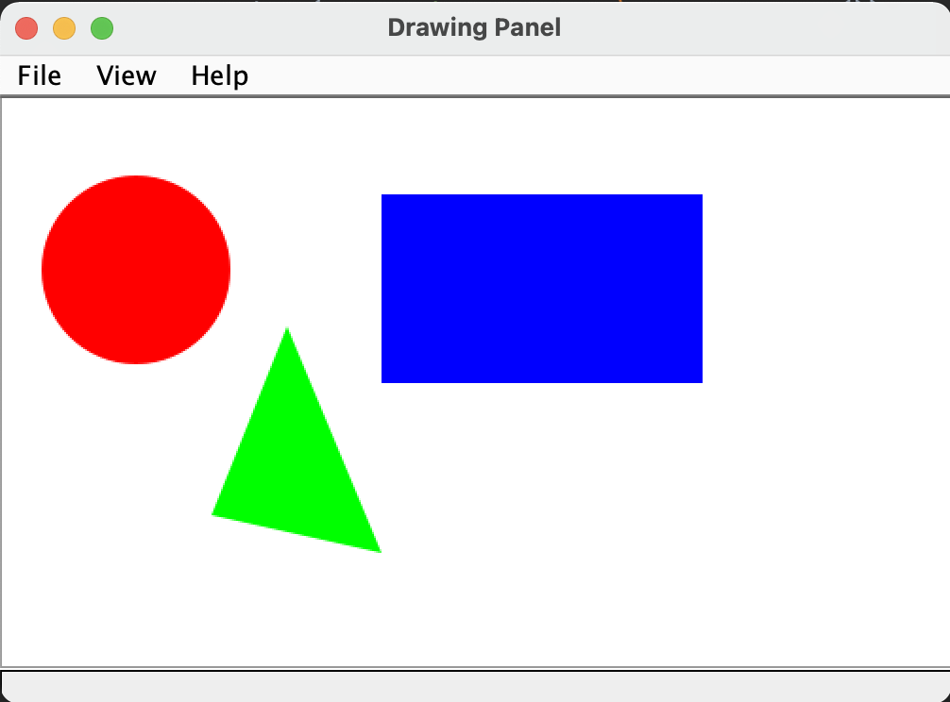
Resultado

Slide 18
Clases abstractas e interfaces
¿Por qué existen tanto interfaces como clases abstractas en Java?
Una clase abstracta puede hacer todo lo que puede hacer una interface y más.
Entonces, ¿por qué alguien usaría una interface?
Respuesta: Java tiene herencia única.
Una clase puede extender solo una superclase.
Una clase puede implementar muchas interfaces.
Tener interfaces permite que una clase sea parte de una jerarquía (polimorfismo) sin agotar su relación de herencia.

